Slide 1


EnciPharm - Informe de Avance
Ambiente local, integración Enci-Ventas Enci-Intel y auditoría de seguridad
Integrantes:
Felipe Ramos · Benjamín Pumarino · Elías Sánchez
24 DE SEPTIEMBRE DE 2026

Slide 2
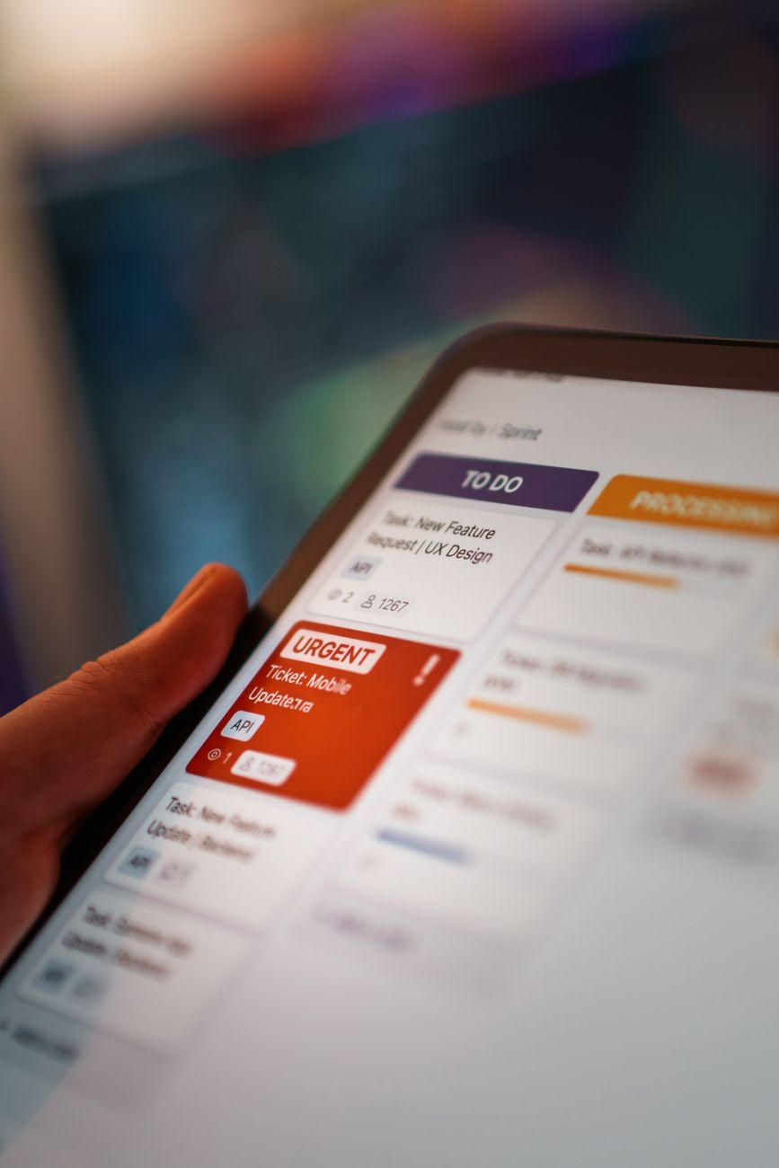
Anclaje: Hito S2 y Objetivos en Curso
La Fase 1 de la carta Gantt está en ejecución: se cierran ítems de seguridad, infraestructura e integración entre ambos productos.
Felipe Ramos
Benjamín Pumarino
Auth en endpoints, Scheduler, CORS y control de rol
Firestore rules, caché/rate limiter, scraping y QA
Elías Sánchez
Embeddings multilingües, vector store y alertas

Slide 3


Hallazgos P0 — Carta Gantt Fase 1
De 7 ítems originales: 6 resueltos u obsoletos, 1 sin confirmar por falta del reporte original.
Ítem | Estado | Detalle
Autenticación en endpoints de lectura | ✅Cerrado | market.py, products.py, chat.py, dashboard.py, alerts.py y agents.py exigen ahora JWT o API key
Versionar reglas de Firestore | ⚠️Obsoleto | Migración a MongoDB completada; no queda Firestore en el código
Corrección región del Scheduler | ⚠️Obsoleto | Cloud Scheduler GCP reemplazado por APScheduler dentro del backend

Slide 4

Ambiente Local en Docker — Operativo
Se resolvieron dos bloqueos de infraestructura para levantar el stack completo de 9 contenedores.
WSL2 no instalado
Docker Desktop no arrancaba: "Virtualization support not detected". Se instaló WSL2 y se reinició el sistema.
Errores SSL por Avast
Avast interceptaba HTTPS sin que los contenedores confiaran en su certificado raíz. Resuelto tras ajustar la inspección.
Stack completo activo
Postgres+pgvector, Azurite, Redis, backend/frontend Enci-Ventas; MongoDB, Qdrant, backend/frontend Enci-Intel.

Slide 5
3 Bugs Críticos de Docker Corregidos
Tres errores de configuración impedían el arranque correcto de los servicios en el stack local.
Producto | Variable / Endpoint | Corrección aplicada
Enci-Ventas | SECRET_KEY → JWT_SECRET | El backend exigía JWT_SECRET; al corregir el nombre, el servicio arrancó sin crashear.
Enci-Intel | VITE_API_BASE_URL | Faltaba el sufijo /api/v1 en las rutas; sin él, el login y todas las llamadas a API fallaban.
Enci-Ventas | GET /users/me | Endpoint inexistente causaba 404 y deslogueo inmediato. Se agregó para validar la sesión post-login.

Slide 6

Integración Enci-Ventas Enci-Intel
Se diseñó autenticación servicio-a-servicio y se corrigió el mapeo del proxy para un flujo de punta a punta verificado con tráfico real.
Autenticación servicio-a-servicio
Nueva dependencia require_user_or_service que acepta JWT de usuario o API key vía header X-API-Key, configurada en ambos docker-compose.yml.
Archivos modificados
Enci-Ventas: proxy de integración con Enci-Intel
Enci-Intel: endpoint GET /market/news agregado
Ambos: docker-compose.yml con API key compartida

Slide 7
Pendientes Resueltos — Noticias y Qdrant
Noticias de competencia (404)
Qdrant — Vector Store real
El endpoint GET /inteligencia/noticias devolvía 404: la colección competitor_news de MongoDB (poblada por el scraper de Drag Pharma) nunca tuvo endpoint en Enci-Intel.
Se reemplazó el pickle del vector store por Qdrant real, agregado como servicio independiente al docker-compose.yml local.
El modelo sentence-transformers/paraphrase-multilingual-MiniLM-L12-v2 (384 dimensiones) está en uso con embeddings multilingües.
Corrección: Se agregó GET /market/news y se corrigió el mapeo de campos del proxy.

Slide 8
Auditoría de Seguridad — 5 Hallazgos Críticos Corregidos
Se auditaron las 5 áreas del monorepo. Los 5 hallazgos críticos ya están corregidos y verificados.
Área | Hallazgo crítico y corrección
Enci-Intel backend | POST /register aceptaba rol arbitrario sin auth. Corregido: todo registro nace "pendiente"; solo un admin autenticado promueve roles.
Enci-Ventas backend | Reactivar usuario desde "sin_acceso" lo dejaba bloqueado (flags false). Corregido: flags se restauran automáticamente.
Enci-Ventas frontend | Caché no se limpiaba al cerrar sesión. Corregido: caché (memoria + sessionStorage) se purga completamente al desloguear.
Enci-Intel frontend | XSS almacenado en alertas (datos externos con dangerouslySetInnerHTML). Corregido: reemplazado por nodos React que escapan el contenido.
App Flutter | App nunca enviaba header web/móvil; backend la trataba como web. Corregido: header agregado a todas las peticiones autenticadas.

Slide 9
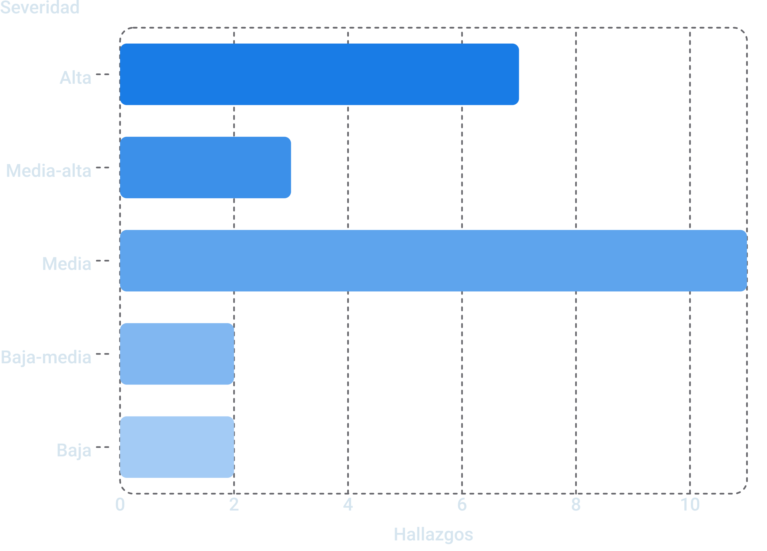
Hallazgos Restantes — 25 Pendientes
Distribución por severidad
Los 7 de severidad alta
Rate limiter falla "abierto" si Redis no responde
Reintegro sin límite en indexación RAG puede bloquear el event loop
Cuentas creadas por admin sin contraseña no pueden iniciar session
Botón "Eliminar cliente" no verifica rol: cualquier vendedor puede borrar
Export a PDF de alertas tiene inyección HTML (mismo patrón XSS corregido)
Chat streaming no maneja token expirado
Token Flutter solo en memoria: se pierde si el SO mata la app

Slide 10



Estado de Avance — Resumen de Logros
Actividad | Estado | Responsable
Autenticación en endpoints de lectura | ✅Completado | Felipe
Ambiente Docker local (9 contenedores) | ✅Completado | Equipo
Integración Enci-Ventas Enci-Intel | ✅Completado | Equipo
Embeddings multilingües + Qdrant real | ✅Completado | Elías
5 hallazgos críticos de auditoría corregidos | ✅Completado | Benjamín
Rate limiter y caché con Redis real | ✅Completado | Benjamín
Migración Firestore → MongoDB | ✅Completado | Benjamín
Reemplazo Cloud Scheduler → APScheduler | ✅Completado | Felipe
Ampliación de CORS | ⏳Pendiente | Felipe
25 hallazgos restantes (7 alta) | ✍️En implementación | Equipo

Slide 11
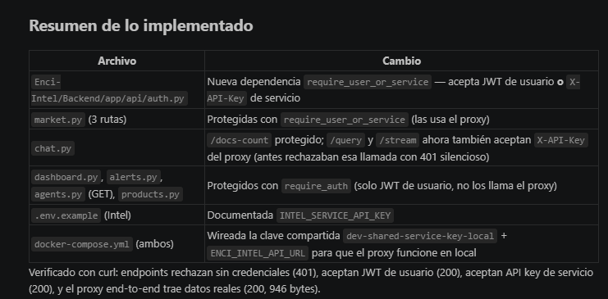
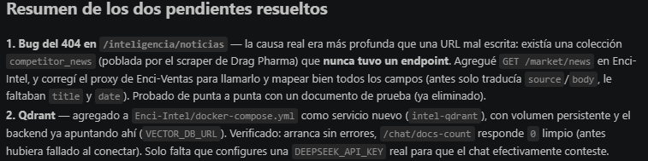
Mirando Hacia Adelante
Resumen de logros clave
Se completaron las principales mejoras de infraestructura y seguridad, y las integraciones críticas ya están operativas y funcionando correctamente. Además, se avanzó en la estabilización del entorno para lograr una entrega más confiable, dejando bases sólidas para acelerar la siguiente fase de innovación.
Evidencias

